Slide 1


Lĩnh vực khám phá khoa học
Tên bài: Trò chuyện về các
thành viên tronng gia đình
Độ tuổi: 3-4 tuổi

Slide 2
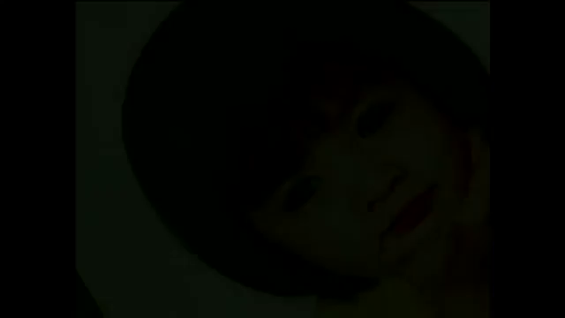

Slide 3

Trò chuyện cùng cô

Slide 4






Slide 5
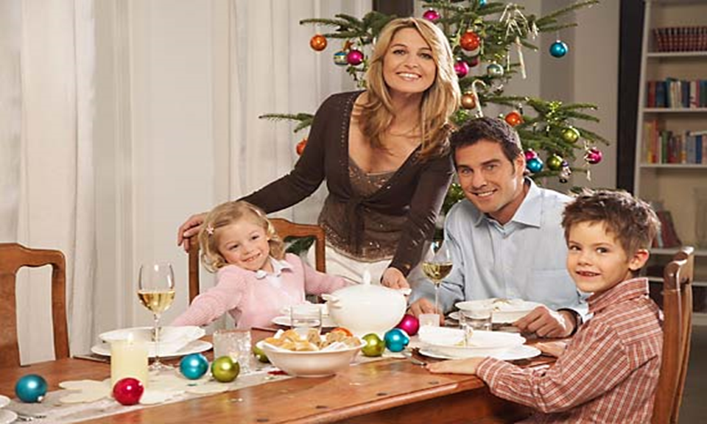

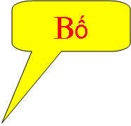




Slide 6

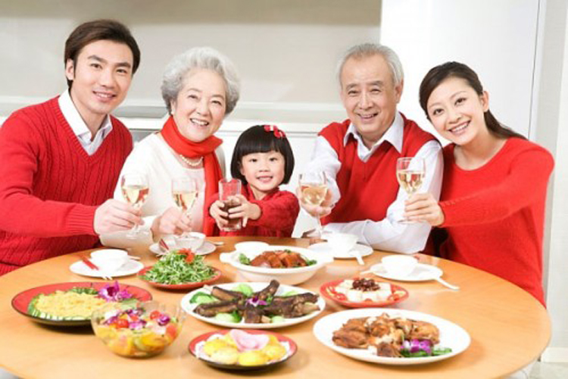






Slide 7


Slide 8





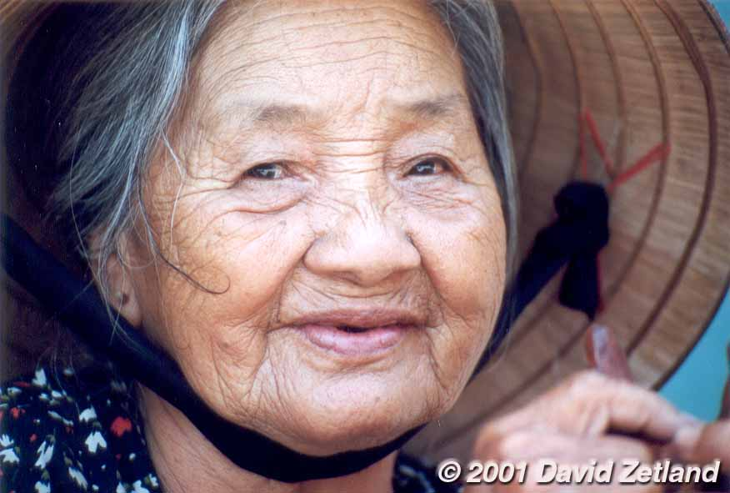

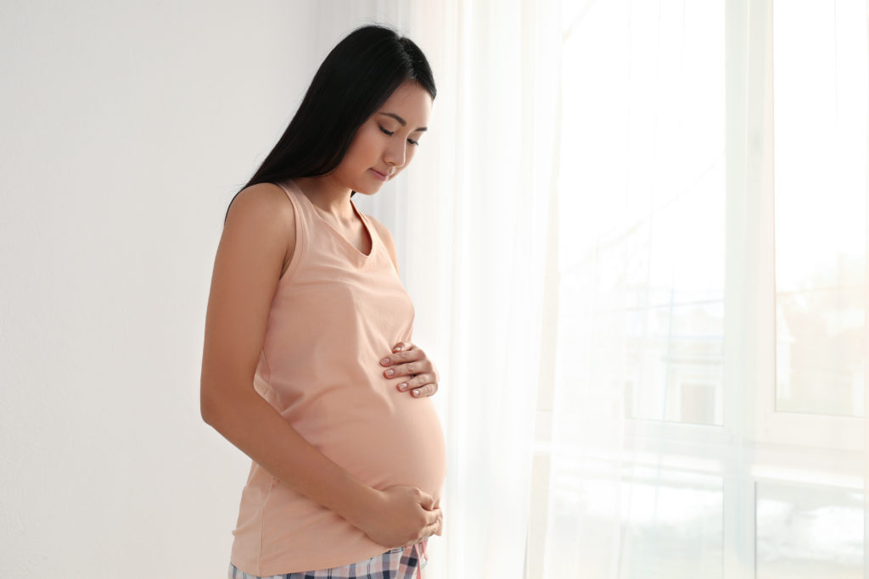



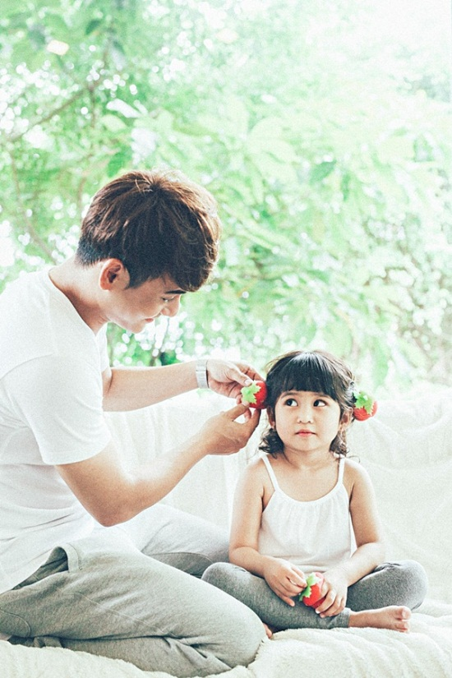

Slide 9


Slide 10


